Slide 1
第八章 放大器的频率响应

Slide 2
主要内容
8.1晶体管高频参数和高频等效电路
8.2单级放大器的频率响应
8.3多级放大器和宽带放大器的频率响应
补充内容：波特图和渐近波特图

Slide 3
8.1晶体管高频参数和高频等效电路
8.1.1 BJT内部电容与高频模型
8.1.2 MOSFET内部电容与高频模型

Slide 4
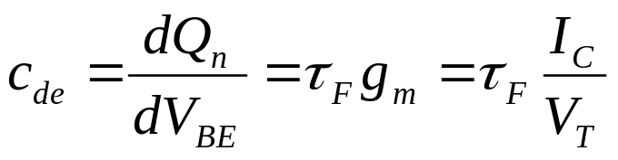
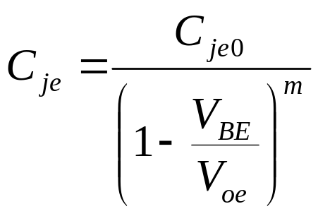

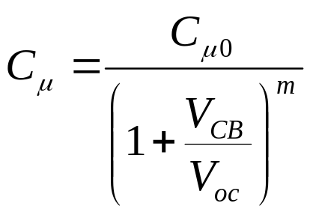
8.1.1BJT内部电容与高频模型
BJT内部电容
（1）扩散电容C_{de}
（2）发射结结电容Cje
（3）集电结结电容

Slide 5

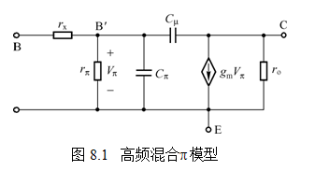
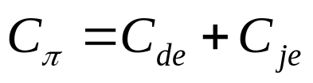
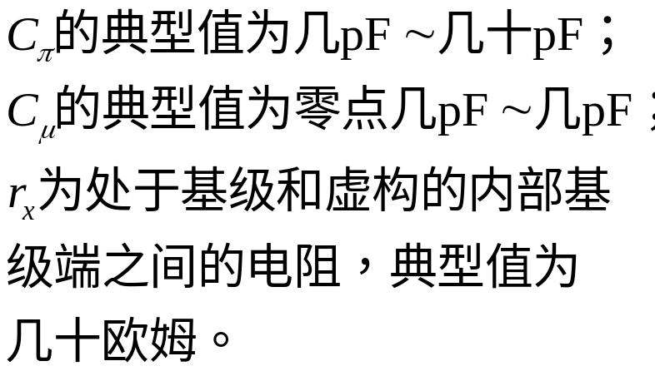
8.1.1BJT内部电容与高频模型
高频混合 模型

Slide 6

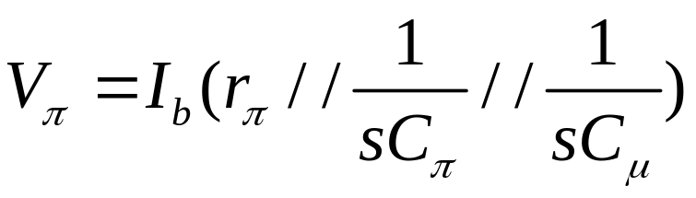
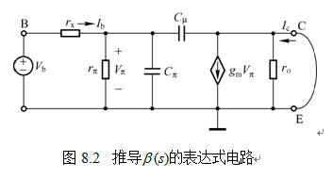
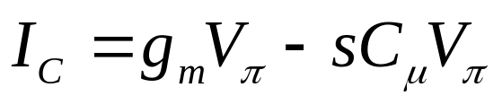
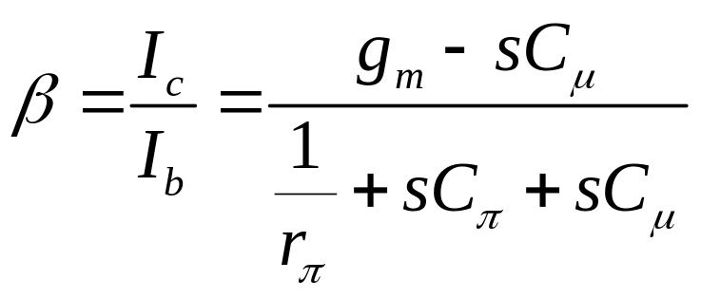

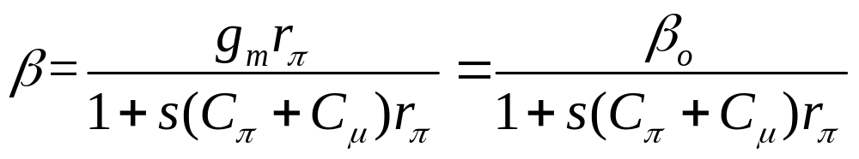
8.1.1BJT内部电容与高频模型
BJT单位增益频率

Slide 7
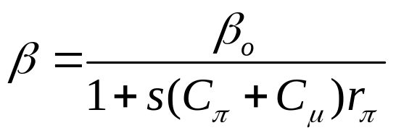
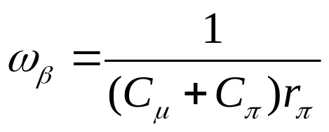
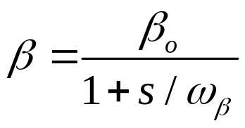
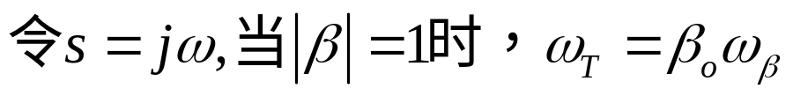
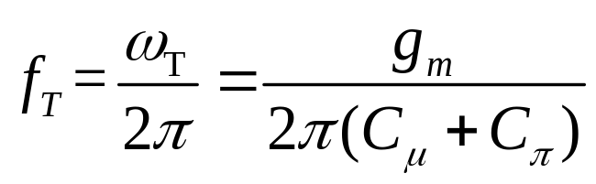

8.1.1BJT内部电容与高频模型
BJT单位增益频率
（其中 是单位增益频率，亦称为特征频率。）

Slide 8
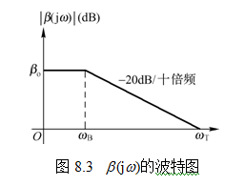
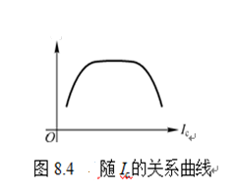


8.1.1BJT内部电容与高频模型
BJT单位增益频率

Slide 9
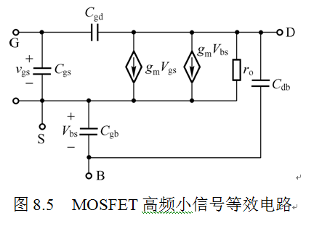
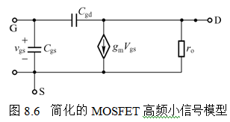


8.1.2 MOSFET内部电容与高频模型
MOSFET的内部电容
栅极电容和源-衬底、漏-衬底的耗尽层电容。
高频MOSFET模型
源级和衬底相连

Slide 10

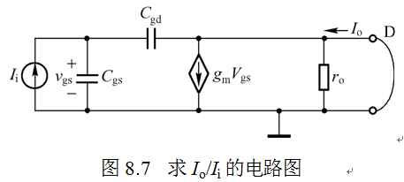

8.1.2 MOSFET内部电容与高频模型
MOSFET单位增益频率
f_{T}越高，用做放大器使用时，放大器频带越宽，性能越好。

Slide 11
8.2单级放大器的频率响应
8.2.1频率响应概论
8.2.2MOSFET放大电路频率响应
8.2.3BJT共射放大电路的频率响应分析

Slide 12
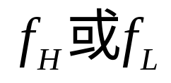
8.2.1频率响应概论
直接耦合放大器的高频响应和增益函数
一阶RC电路的频率响应
3dB频率 的几种求解方法

Slide 13
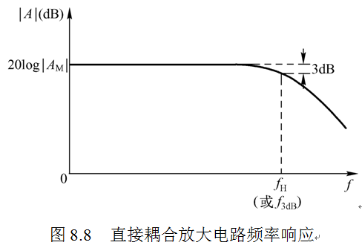

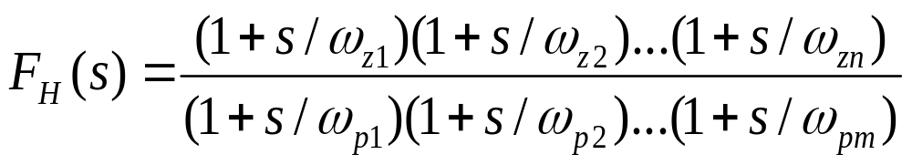
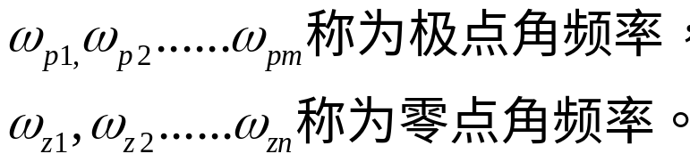

直接耦合放大器的高频响应和增益函数
放大电路增益的一般形式:

Slide 14
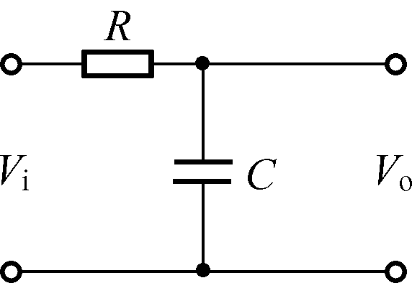






一阶RC电路的频率响应
一阶低通RC电路的频率响应
一阶RC低通电路的传输函数:
令

Slide 15
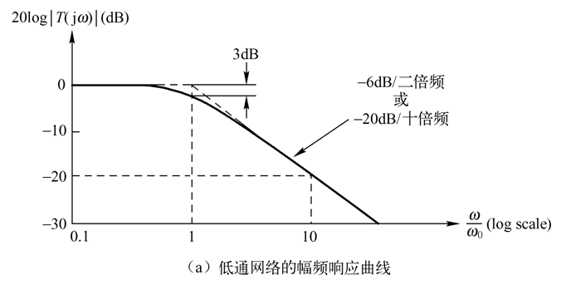
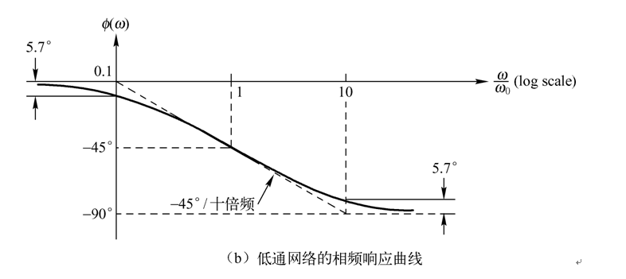
一阶RC电路的频率响应
一阶低通RC电路的频率响应
一阶RC低通电路频率响应曲线如下图(a) (b)

Slide 16
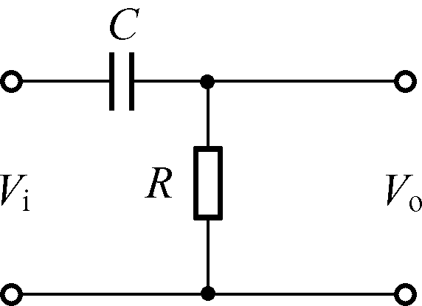


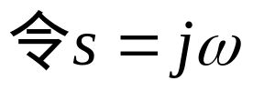



一阶RC电路的频率响应
一阶高通RC电路的频率响应
一阶RC高通电路的传输函数：

Slide 17
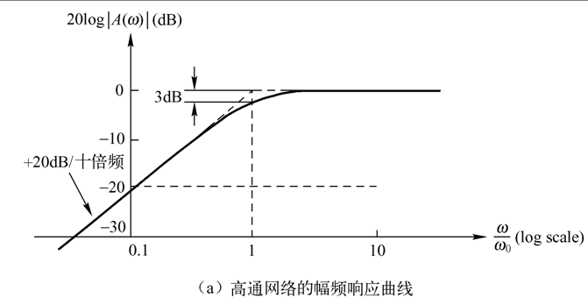
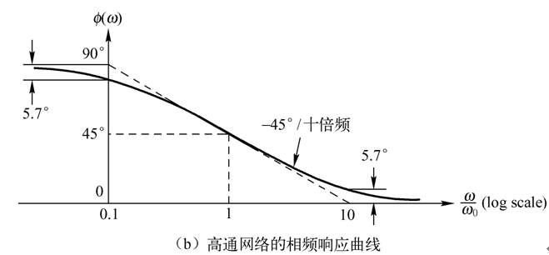
一阶RC电路的频率响应
一阶高通RC电路的频率响应
一阶RC高通电路的频率响应如下图(a) (b)

Slide 18
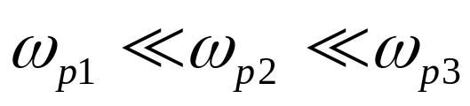
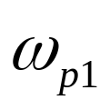
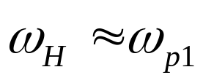
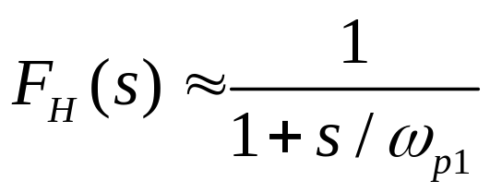
3dB频率 的几种求解方法
1、主极点响应类型的放大器
设放大器有3个极点角频率，且
一般要求相差4倍以上。
设 为主极点，则
若主极点不存在，用计算机仿真确定3dB频率。

Slide 19

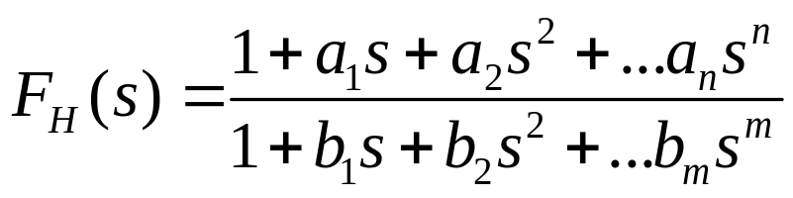
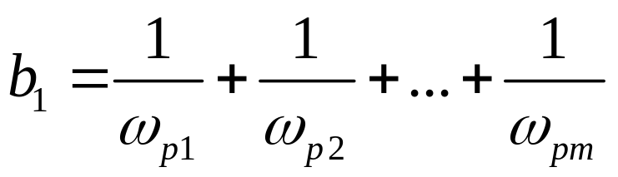
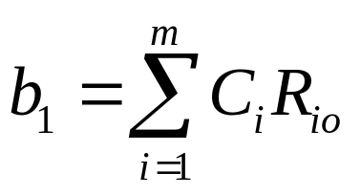
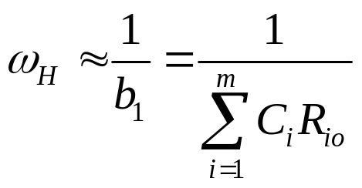



放大电路中 的几种求解方法
2、开路时间常数法估算
利用相关理论可以证明：
电容 作用时，其它电容开路、信号源置零，求
从 看进去的等效电阻 （该方法对电感电路无效）。

Slide 20
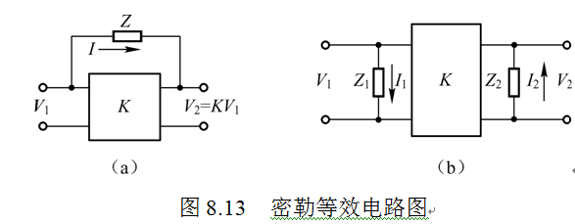
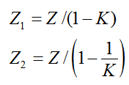
放大电路中 的几种求解方法
3、密勒定理
在分析共源和共射放大电路频率响应时，将跨接在输入和输出之间的电容替换成等效的输入电容和输出电容。
参数间的等效关系如下:

Slide 21
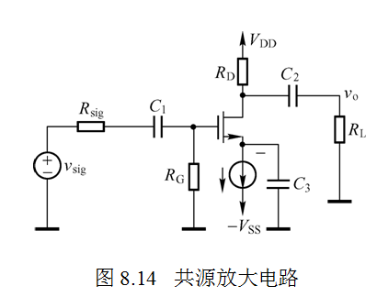
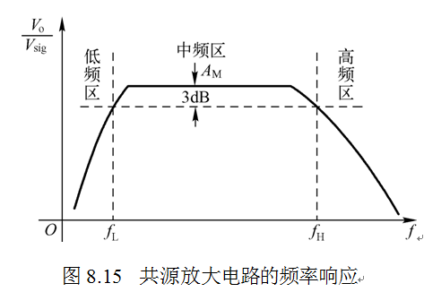
8.2.2MOSFET放大电路频率响应

Slide 22
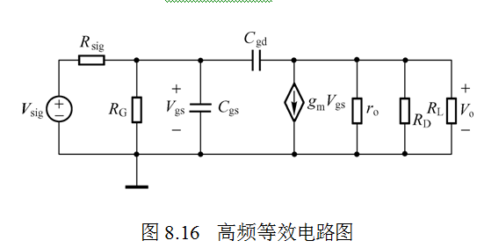
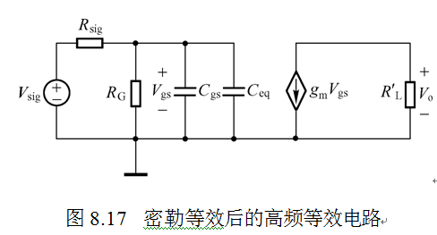
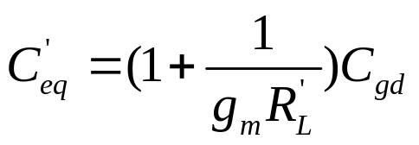
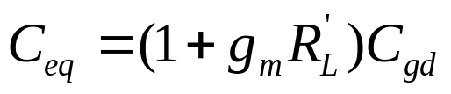
8.2.2MOSFET放大电路频率响应
（1）高频响应
当工作频率f >f_{H}时，可以用高频模式来代替MOSFET。
输入端等效电容： 输出端等效电容：

Slide 23
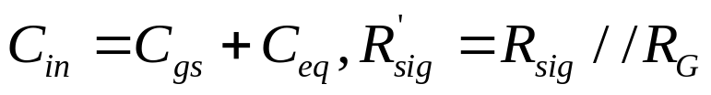
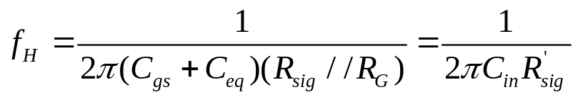


8.2.2MOSFET放大电路频率响应
中频增益：
令

Slide 24


8.2.2MOSFET放大电路频率响应
结论：
1、上限3dB频率由Rsig’和Cin共同决定，Rsig’和Cin越大，fH越小。
2、Cin通常由Ceq决定，而Ceq和gmRL’关系极大。（1+gmRL’ ）称为米勒倍增因子。
3、减少中频增益 ，可以提高fH的值。

Slide 25


例题8.1：开路时间常数法求f_{H}
求中频增益

Slide 26



开路时间常数法求f_{H}
R_{G}
求C_{gs}的并联电阻

Slide 27





开路时间常数法求f_{H}
求C_{gd}的并联电阻
G点的节点方程为
R_{G}
D点的节点方程：
则

Slide 28








8.2.2MOSFET放大电路频率响应
（2）低频响应
根据短路时间常数法，每
个电容引入一个极点角频
率 。

Slide 29



8.2.2MOSFET放大电路频率响应
合成的频率响应函数：
总的放大电路频率响应函数：

Slide 30


8.2.3BJT共射放大电路的频率响应分析
共射放大电路
频率响应曲线

Slide 31


8.2.3BJT共射放大电路的频率响应分析
1．中频段
放大电路的增益为
2．高频响应（高频等效电路如下图）

Slide 32


8.2.3BJT共射放大电路的频率响应分析
密勒定理

Slide 33


8.2.3BJT共射放大电路的频率响应分析

Slide 34




8.2.3BJT共射放大电路的频率响应分析
3．低频响应
放大电路的频率响应：

Slide 35

8.3多级放大器和宽带放大器的频率响应
通过计算每个传输节点上的时间常数来估算放
大器的f_{H}值。在多级放大电路中，对f_{H}影响最大的
是高阻节点。组合放大单元电路可以看成是两级
放大电路的级联来进行分析。
多级放大电路的高频响应

Slide 36



8.3多级放大器和宽带放大器的频率响应
电压增益的幅频特性：
根据定义，当f = f_{H}时，上式分母根号内的值等于2，可得：
修正系数

Slide 37





8.3多级放大器和宽带放大器的频率响应
多级放大电路的低频响应
幅频响应
修正系数

Slide 38
8.3多级放大器和宽带放大器的频率响应
通过以上分析可以看出：
（1）多级放大电路的上限截止频率fH比其中任何一级的上限截止频率都低；
（2）下限频率fL比其中任何一级的下限截止频率都高。
因此，将几级放大电路级联起来，增益提高了，但通频带却变窄了。级数越多，增益越高，其通带也越窄。

Slide 39
波特图和渐近波特图
波特图
在研究放大电路的频率响应时，由于信号的频率范
围很宽（从几赫到几百兆赫以上），放大电路的放大
倍数也很大（可达百万倍）。为压缩坐标，扩大视
野，在画频率特性曲线时，频率坐标采用对数刻度，
而幅值（以dB为单位）或相角采用线性刻度。在这种
半对数坐标中画出的幅频特性和相频曲线称为对数频
率特性或波特图。

Slide 40
波特图和渐近波特图
渐近波特图
对于给定极点和零点的传输函数画出其近似的幅频和
相频曲线。即对波特图用折线逼近，这种近似拟合的曲线
称为渐近波特图。
该方法对实数零点和极点的情况尤其适用。
举例：
1、RC低通电路的波特图和渐近波特图绘制
2、三级放大器的波特图绘制

Slide 41




RC低通电路的波特图和渐近波特图绘制
试画出如图所示RC低通电路的波特图
解：由图中可知：
则相应的传递函数为

Slide 42



RC低通电路的波特图和渐近波特图绘制
令 ，电路的增益函数为：
幅频特性和相频特性分别为：
分析：

Slide 43


RC低通电路的波特图和渐近波特图绘制

Slide 44


RC低通电路的波特图和渐近波特图绘制
实际波特图偏离渐近波特图的误差见下表
由表可见，幅频特性的最大误差为-3dB,产生在 处；

Slide 45



三级放大器的波特图绘制
在下图所示的三级放大电路中， 为各理想电
压放大器的增益，它们的输入电阻为无穷大，输出电阻为
零。已知 试画出渐近波特图，并求上限
截止频率。
三级放大器

Slide 46




三级放大器的波特图绘制
分析：根据题意，三级放大器的中频增益
有三个极点角频率，分别为
且
利用上一例分析的结果，直接写出三级放大器的传递函数
相应的增益函数

Slide 47

三级放大器的波特图绘制
它的幅频特性和相频特性分别为：

Slide 48



三级放大器的波特图绘制
分析可得三级放大器的渐近波特图

Slide 49




三级放大器的波特图绘制
根据定义，三级放大器的 上限角频率就是下列方程的解：
即
上限角频率的近似表达式
当
通常 称为三级放大器的主极点角频率，其他两
个称为非主极点角频率，上限频率取决于主极点角频
率。

Slide 50


三级放大器的波特图绘制
同样方法可得下限角频率为
当
在集成电路中，一般采用直接耦合的多级放大器。它
的下限频率趋于零。

Slide 51
END

